Slide 1
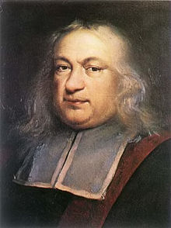
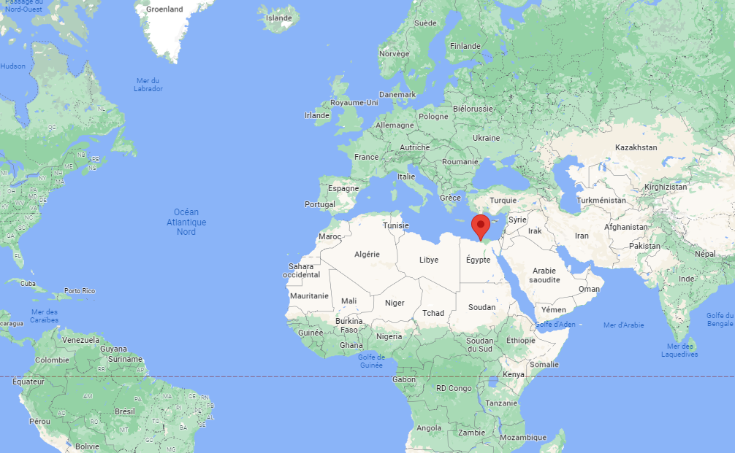

Diophante
Fait par Mathieu Pellerin
[01/18/2022]
Nom du village: Alexandrie
Actif vers: 200 à 500 a.p J.C
Nom livre: Arithmétique

Slide 2
#6 Épitaphe
Enfance: 1/6
Adolescence: 1/12
Avant son mariage:1/7
5 ans avant d’avoir un fils
Son fils vécu: ½
Il ne vecu alors que 4 ans
Dénominateur commun: 84

Slide 3
#7 Comment peut­on trouver quatre nombres lorsqu'on connaît toutes les sommes possibles de trois d'entre eux?
x + y + z = 20
w + x + y = 22
w + x + z = 24
w + y + z = 27
# d'inconnues (variables) 4
# équations différentes 4

Slide 4
#8 Comment peut­on trouver quatre nombres lorsqu'on connaît toutes les sommes possibles de trois d'entre eux?
x + y + z = 20 w=11
w + x + y = 22 z=9
w + x + z = 24 y=7
w + y + z = 27 x=4
3 w + 3x + 3y+ 3z = 93

